Slide 1
Departamento de Ocotepeque, Honduras, Centro América

Slide 2
CONTENIDO
Contexto
Generalidades
Componentes del proyecto
Área y población meta
Complementariedad entre proyectos
Ventajas del proyecto MIRS
Resumen fotográfico

Slide 3
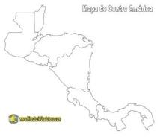
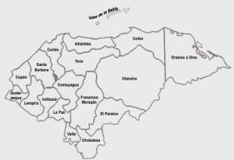
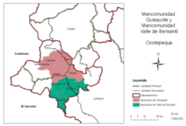
1. Contexto
Área de influencia del proyecto | Territorio Valle de Sensenti (843.68 km²), Departamento de Ocotepeque (Región Occidental de Honduras, Centro América
Mancomunidades integrantes | Mancomunidad Güisayote integrada por los municipios La Labor, Sensenti, Lucerna, Fraternidad y Dolores Merendón
 | Mancomunidad Valle de Sensenti (MANVASEN) integrada por los municipios de San Marcos, San Francisco del Valle y Mercedes.
Población | 68 339 habitantes
Notes:
Terreno, escrituración, licencia ambiental, construcción obras preliminares

Slide 4
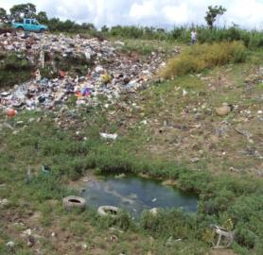
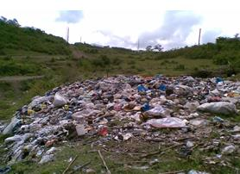
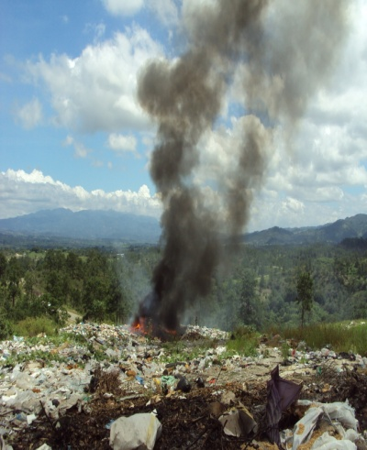
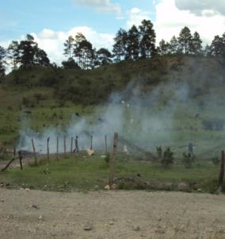
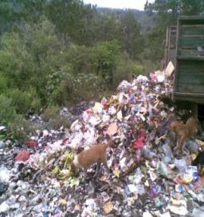
1. Contexto
Botadero a cielo abierto Sensenti
Botadero a cielo abierto Lucerna
Botadero a cielo abierto San Francisco del Valle
Botadero a cielo abierto La Labor
Botadero a cielo abierto San Marcos

Slide 5
1. Contexto
Asociatividad entre mancomunidades y creación de Comité de Gestión para GIRS (compra de terreno, construcción de obras preliminares en relleno sanitario)
(2007)
Creación de Empresa Intermunicipal de Servicios como modelo de gestión de residuos sólidos en el Valle de Sensenti
(2012)
Ejecución de Proyecto de Gestión Integral de Residuos Sólidos para los municipios de la mancomunidad de Güisayote y MANVASEN con apoyo de JICA
(2013-2016)
Ejecución de Proyecto Manejo Integral de Residuos Sólidos
(MIRS-VS) en el marco de la ECADERT
(2012-2013)

Slide 6
2. Generalidades
ESTRUCTURA MIRS-VS
Nivel Político
Cinco Corporaciones Municipales más Hermandad de Honduras
Comité Director de Residuos Sólidos
Grupo de Acción Territorial (GAT)
Nivel Técnico
Empresa Intermunicipal de Servicios Territorio Valle de Sensenti S.A. de C.V.
Gerente General (1)
Responsable de Operación de Relleno Sanitario (1)
Administrador (1)
Nivel Operativo
(de campo)
Vigilantes (2)
Microempresa de Reciclaje EMPRESOL (14)
Operador de Retroexcavadora (1)

Slide 7
2. Generalidades
Instancia con personería jurídica/estatutos, como primer espacio de concertación y priorización integrada por las cinco Alcaldías involucradas en el proyecto MIRS-VS, reafirmando la decisión política e interés de los Gobiernos Locales en abordar de manera conjunta la problemática de residuos sólidos. Actualmente es la encargada de administrar el sitio de disposición final (relleno sanitario y centro de acopio).

Slide 8
3. Componentes
PROYECTO
MIRS-VS
1. Educación Ambiental
2.Infraestructura
3. Operación, Administración Y Mantenimiento

Slide 9
4. Área y población meta
Área de influencia del proyecto | Casco urbano La Labor, Santa Lucía y Llano Largo Casco urbano Lucerna, Santa Rosita y La Concordia Casco urbano Sensenti, Azacualpa y Santa Cruz Casco urbano San Marcos, El Carrizal Casco Urbano San Francisco del Valle y Santa Teresa
Población Meta | 52,235 habitantes

Slide 10
5. Complementariedad entre proyectos
Encadenamientos de Reciclaje BANCO MUNDIAL/FHIS/PIR/FUNDER
CENTRO DE ACOPIO
Instalaciones que están siendo usadas para almacenar, clasificar y compactar materiales reciclables, para luego venderlos a empresas recicladoras o directamente a industrias.
MONTO DEL PROYECTO: PIR/FHIS = $98,097.00

Slide 11
5. Complementariedad entre proyectos
Aprovechamiento adecuado de los residuos sólidos en el Territorio del “Valle de Sensenti”, Ocotepeque Honduras (OEA)
Generar los mecanismos organizativos, administrativos y financieros que garanticen la sostenibilidad de la microempresa mediante el reciclaje de los desechos sólidos. Los microempresarios impulsarán actividades de reciclaje dentro del territorio del valle de Sensenti estableciendo canales de comercialización de los residuos sólidos
MONTO DEL PROYECTO: OEA $49,994.86

Slide 12
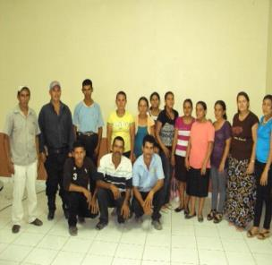
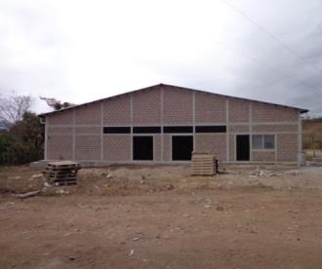
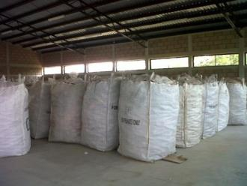
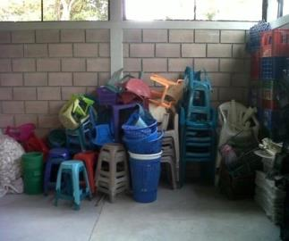
5. Complementariedad entre proyectos
CENTRO DE ACOPIO (FHIS/PIR)
MIEMBROS DE MICROEMPRESA (OEA)
MATERIALES COMPRADOS POR EMPRESOL

Slide 13
5. Complementariedad entre proyectos
VOLUMEN DE MATERIAL COMERCIALIZADO | VENTAS EQUIVALENTE EN DÓLARES (USD)
182 627 Libras | USD 40 329

Slide 14
6. Ventajas del proyecto
Involucramiento de actores del Territorio con mecanismos participativos y de integración social en el Manejo Integral de Residuos Sólidos (MIRS)
Protagonismo/institucionalidad del Territorio Valle de Sensenti en el MIRS

Slide 15
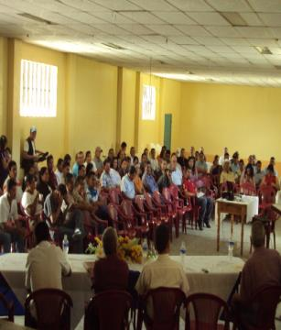
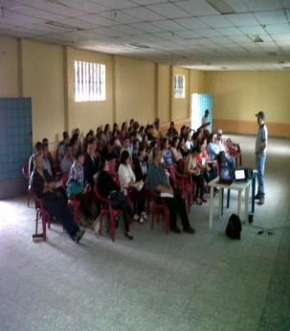
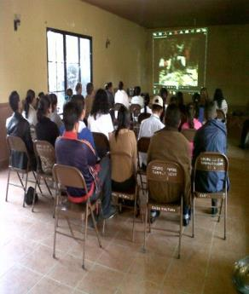
7. Resumen fotográfico
LANZAMIENTO OFICIAL PROYECTO MIRS-VS
TALLERES CON DOCENTES DE CENTROS EDUCATIVOS (PROYECTO FHIS/PIR-FUNDER- MIRS-VS

Slide 16
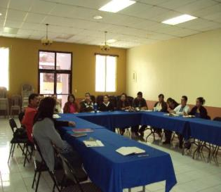
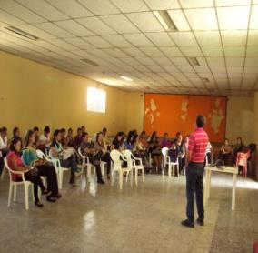
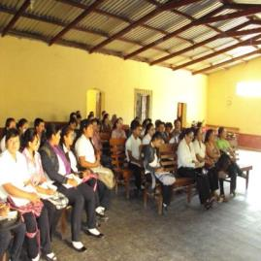
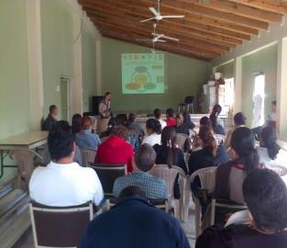
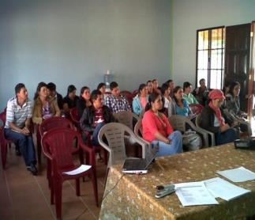
7. Resumen fotográfico
REUNIONES DE PLANIFICACIÓN CON DOCENTES DE CENTROS EDUCATIVOS

Slide 17
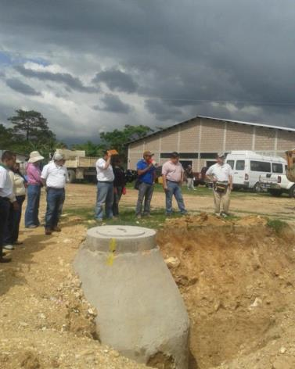
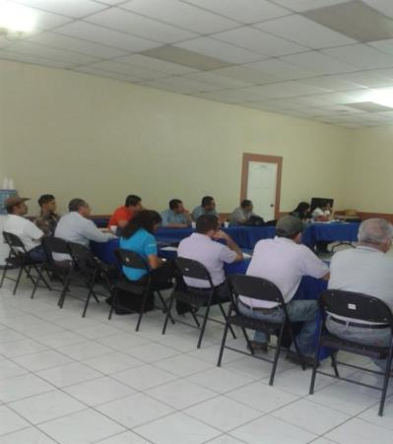
7. Resumen fotográfico
GESTIONES PARA SEGUIMIENTO AL MIRS EN EL TERRITORIO VALLE DE SENSENTI (PROYECTO GIRS SERNA/JICA 2013-2016)

Slide 18
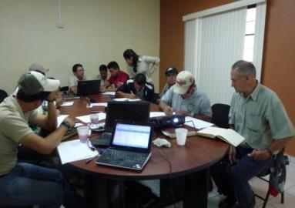
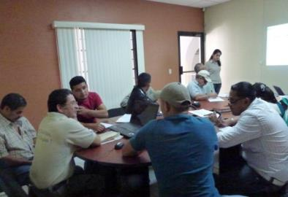
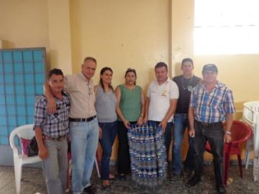
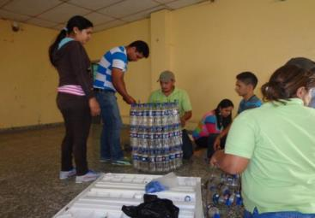
7. Resumen fotográfico
ACTIVIDADES CON UMAS/TSAs/OMM/DIRECTORES DE JUSTICIA MUNICIPAL

Slide 19
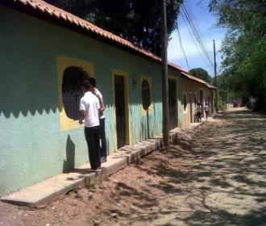
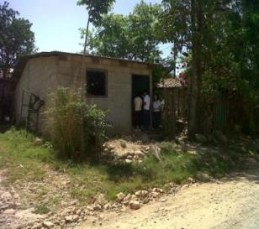
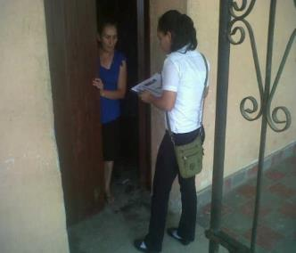
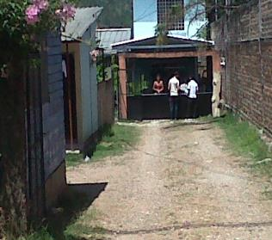
7. Resumen fotográfico
VISITAS DOMICILIARES PARA SENSIBILIZACIÓN A LA POBLACIÓN

Slide 20
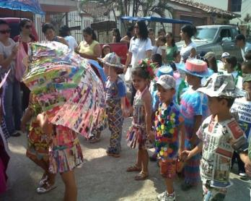
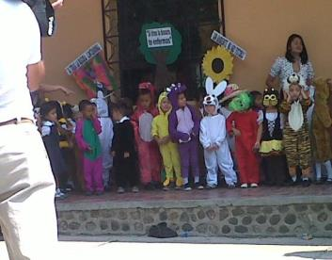
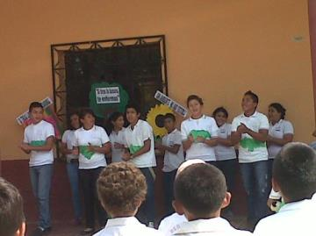
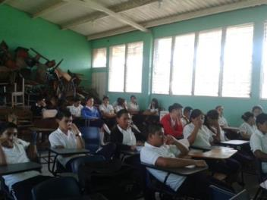
7. Resumen fotográfico
ACTIVIDADES CON CENTROS EDUCATIVOS

Slide 21
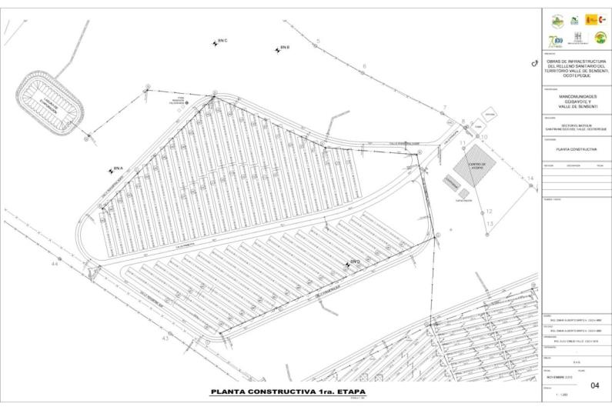
7. Resumen fotográfico

Slide 22
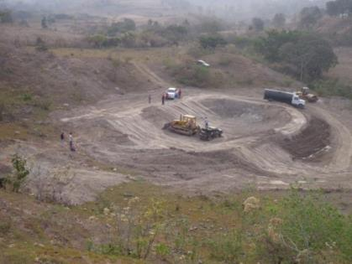
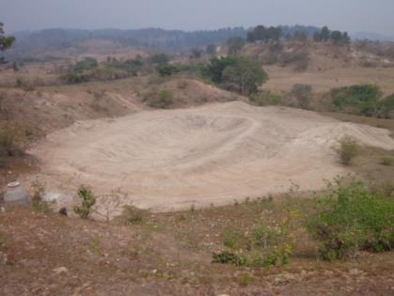
7. Resumen fotográfico
EJECUCIÓN DE TRABAJOS DE TERRACERÍA EN LAGUNA DE EVAPORACIÓN.
TRABAJOS DE TERRACERÍA FINALIZADOS.

Slide 23
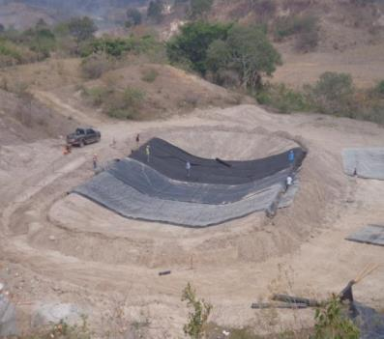
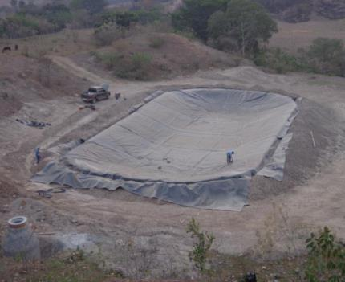
7. Resumen fotográfico
INSTALACIÓN DE GEOTEXTIL Y GEOMEMBRANA EN LAGUNA.

Slide 24
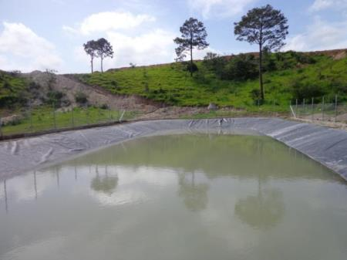
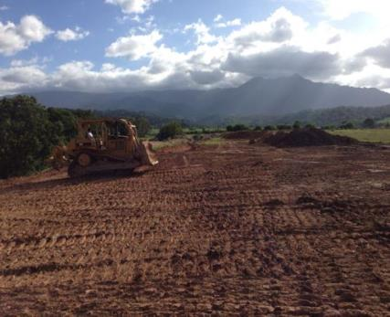
7. Resumen fotográfico
CERCO PERIMETRAL EN LAGUNA DE EVAPORACIÓN DE LIXIVIADOS.
ATERRADO Y COMPACTADO

Slide 25
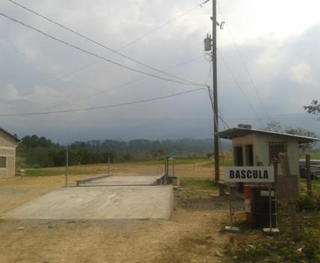
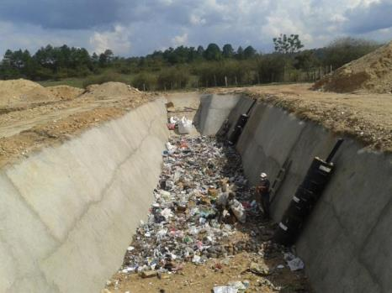
7. Resumen fotográfico
BÁSCULA
TRINCHERA EN USO

Slide 26
8. Datos estadísticos
INGRESO DE RESIDUOS AL RELLENO SANITARIO (A LA FECHA)
Municipio | Peso de residuos (kg) | Peso de residuos (ton)
San Marcos | 57830 | 57.83
San Francisco del Valle | 5950 | 5.95
Lucerna | 5530 | 5.53
La Labor | 5970 | 5.97
Sensenti | 2690 | 2.69
TOTAL | 77970 | 77.97
Ingreso Promedio al día |  | 8.57

Slide 27
8. Datos estadísticos
Fuente: Estudios de composición de residuos sólidos. 2014

Slide 28
GRACIAS POR SU ATENCIÓN Ing. Lenin Villeda Carvajal mancomunidadguisayote@yahoo.es www.mancomunidadguisayote.hn

